Slide 1
Ch10 模块和客户端
本章要点：
  模块化程序设计的概念
  模块的设计和实现
  模块的导入和使用
  包
  模块的导入顺序
  命名空间与名称查找顺序

Slide 2
模块化程序设计的概念
如果程序中包含多个可以复用的函数或类，则通常把相关的函数和类分组包含在单独的模块（module）中。这些提供计算功能的模块称之为模块（或函数模块），导入并使用这些模块的程序，则称之为客户端程序
把计算任务分离成不同模块的程序设计方法，称之为模块化编程（modular programming）。使用模块，可以将计算任务分解为大小合理的子任务，并实现代码的重用功能

Slide 3
模块的API（1）
客户端使用模块提供的函数时，无须了解其实现细节
模块和客户端之间遵循的契约称之为API（(Application Programming Interface，应用程序编程接口）
API用于描述模块中提供的函数的功能和调用方法

Slide 4
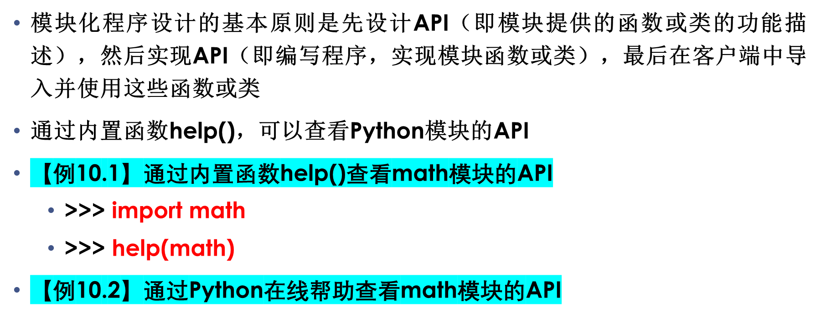

模块的API（2）
（1）运行Python内置集成开发环境IDLE
（2）打开Python Docs。执行IDLE菜单命令Help|Python Docs，打开Python帮助文档
（3）定位到math模块，查看其API

Slide 5
模块的实现
“实现”是指实现用于重用的函数或类的代码，模块的实现就是若干实现函数或类的代码的集合，保存在一个后缀为.py的文件中
模块的实现必须遵循API规约，可以采用不同算法实现API，这为模块的改进和版本升级提供了无缝对接，只需要使用遵循API的新的实现，所有客户端程序无须修改即可以正常运行

Slide 6
模块的客户端
客户端遵循API提供的调用接口，导入和调用模块中实现的函数功能
API允许任何客户端直接使用模块，而无需检测模块中定义的代码，例如可以直接使用模块math和random

Slide 7

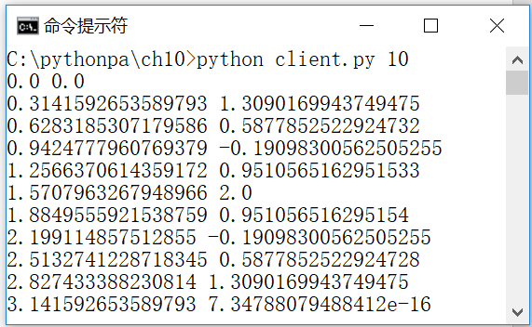
在[0,π]区间，均匀输出函数y=sin(x)+sin(5x)所对应的(n+1)个函数值。其中，n由命令行第一个参数所确定
import math
import sys
n = int(sys.argv[1])
for i in range(n+1):
x = math.pi * i / n
y = math.sin(x) + math.sin(5 * x)
print(x, y)

Slide 8
模块化程序设计的优越性
可以编写大规模的系统程序
控制程序的复杂度
实现代码重用
增强可维护性

Slide 9
模块设计的一般原则
（1）先设计API，再实现模块
（2）控制模块的规模，只为客户端提供需要的函数。实现包含大量函数的模块会导致模块的复杂性。例如，Python的math模块中就不包含正割函数、余割函数和余切函数，因为这些函数很容易通过函数math.sin()、math.cos()和math.tan()的计算而得
（3）在模块中编写测试代码，并消除全局代码
（4）使用私有函数实现不被外部客户端调用的模块函数
（5）通过文档提供模块帮助信息

Slide 10
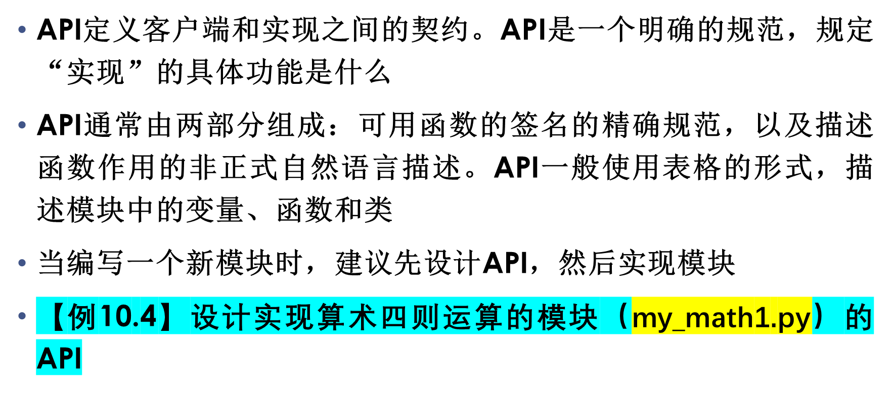
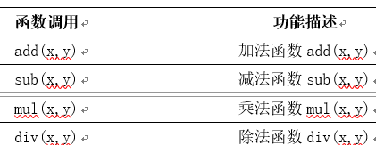
API设计

Slide 11
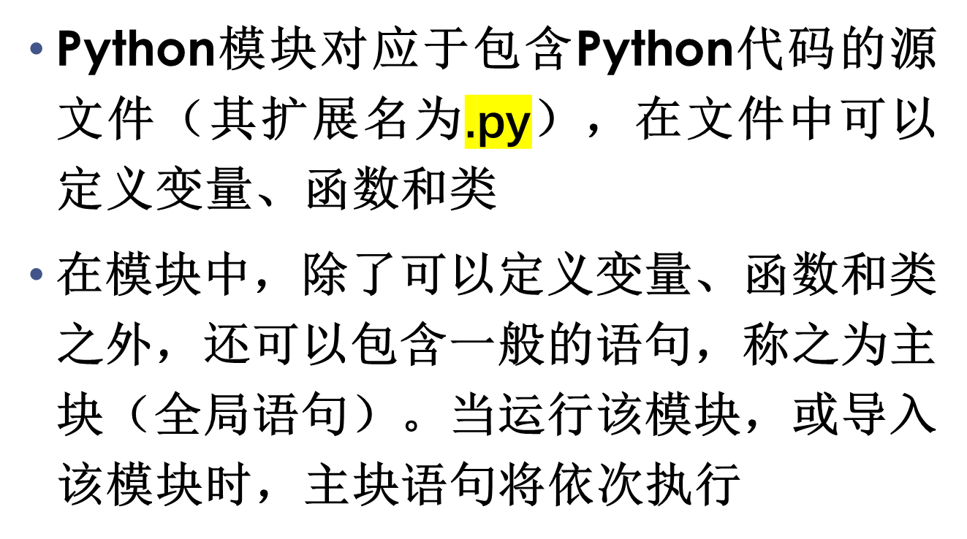
创建模块

Slide 12

在模块中定义了算术四则运算
PI = 3.14 #定义常量
def add(x, y): #定义函数
return x + y #加
def sub(x, y): #定义函数
return x - y #减
def mul(x, y): #定义函数
return x * y #乘
def div(x, y): #定义函数
return x / y #除

Slide 13
模块的私有函数
实现模块时，有时候需要在模块中定义仅在模块中使用的辅助函数。辅助函数不提供给客户端直接调用，故称之为私有函数
按惯例，Python程序员使用下划线开始的函数名作为私有函数。私有函数客户端不应该直接调用，故API中不包括私有函数
Python语言没有强制不允许调用私有函数的机制，程序员应该避免直接调用私有函数

Slide 14
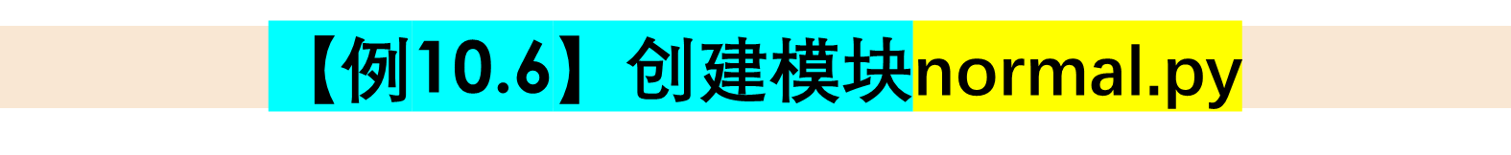
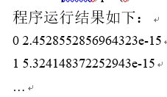
实现正态分布的概率密度函数PDF
import math
def _phi(x):
return math.exp(-x*x/2.0) / math.sqrt(2*math.pi)
def pdf(x, mu=0.0, sigma=1.0):
return _phi(float((x - mu) / sigma)) / sigma
#测试代码
if __name__ == '__main__': #如果独立运行时，则运行测试代码
for i in range(0,101):
print(i, pdf(i, mu=78, sigma=10))

Slide 15
模块的测试代码
每个模块都有一个名称，通过特殊变量__name__可以获取模块的名称
特别地，当一个模块被用户单独运行时，其__name__的值为'__main__'。故可以把模块源代码文件的测试代码写在相应的测试判断中，以保证只有单独运行时，才会运行测试代码

Slide 16
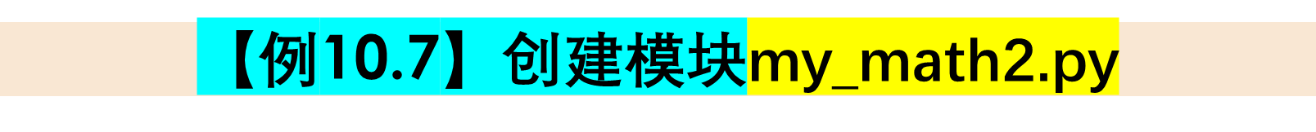
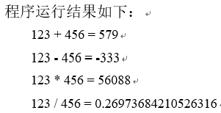
PI = 3.14 #定义常量
def add(x, y): #定义函数
return x + y #加
def sub(x, y): #定义函数
return x - y #减
def mul(x, y): #定义函数
return x * y #乘
def div(x, y): #定义函数
return x / y #除
#测试代码
def main():
print('123 + 456 =', add(123, 456)) #加
print('123 - 456 =', sub(123, 456)) #减
print('123 * 456 =', mul(123, 456)) #乘
print('123 / 456 =', div(123, 456)) #除
if __name__ == '__main__': #如果独立运行时，则运行测试代码
main()
测试代码只有独立运行时才执行

Slide 17
编写模块文档字符串
在函数的第一个逻辑行的字符串称为函数的文档字符串。函数的文档字符串用于提供有关函数的帮助信息
文档字符串一般遵循下列惯例：文档字符串是一个多行字符串；首行以大写字母开始，句号结尾；第二行是空行；从第三行开始是详细的描述
可以使用三种方法抽取函数的文档字符串帮助信息：
  ①使用内置函数：help(函数名)；
  ②使用函数的特殊属性：函数名.__doc__；③第三方自动化工具也可以抽取文档字符串信息，以形成帮助文档

Slide 18

>>> help(abs)
Help on built-in function abs in module builtins:
abs(x, /)
Return the absolute value of the argument.
>>> print(abs.__doc__) #输出：Return the absolute value of the argument.

Slide 19
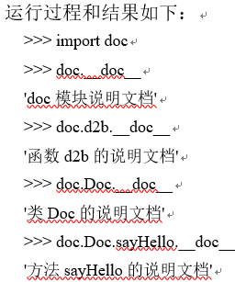
"""doc模块说明文档""" #模块注释
def d2b(i): #定义类d2b
"""函数d2b的说明文档"""
print(bin(i))
class Doc: #定义类Doc
"""类Doc的说明文档"""
def sayHello(self): #定义类Doc的方法sayHello
"""方法sayHello的说明文档"""
print('hi')

Slide 20
按字节编译的.pyc文件
.pyc文件是经过编译后的字节码，这样下次导入时，如果模块源代码.py文件没有修改（通过比较两者的时间戳），则直接导入.pyc文件，从而提高程序效率
按字节编译的.pyc文件是在导入模块时，python解释器自动完成，无需程序员手动编译

Slide 21
模块的导入和使用(1)
使用import语句可以导入模块
  import 模块名 #导入模块
  import 模块1, 模块2, …模块n #导入多个模块
导入模块后，可以使用全限定名称访问模块中定义的成员
  模块名.函数名/变量名 #使用包含模块的全限定名称调用模块中的成员
from … import语句
  Python使用from … import语句直接导入模块中的成员。其基本形式如下
    from 模块名 import 成员名 #导入模块中的具体成员
    成员名 #直接调用
  如果希望同时导入一个模块中的多个成员，可以采用下列形式：
    from 模块名 import 成员名1, 成员名2, … , 成员名n
  如果希望同时导入一个模块中的所有成员，则可以采用下列形式：
    from 模块名 import *

Slide 22
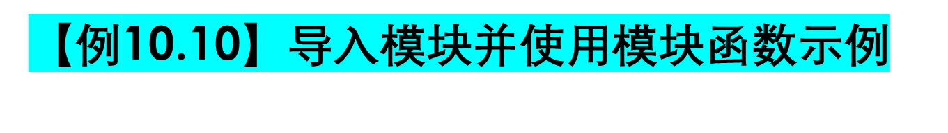
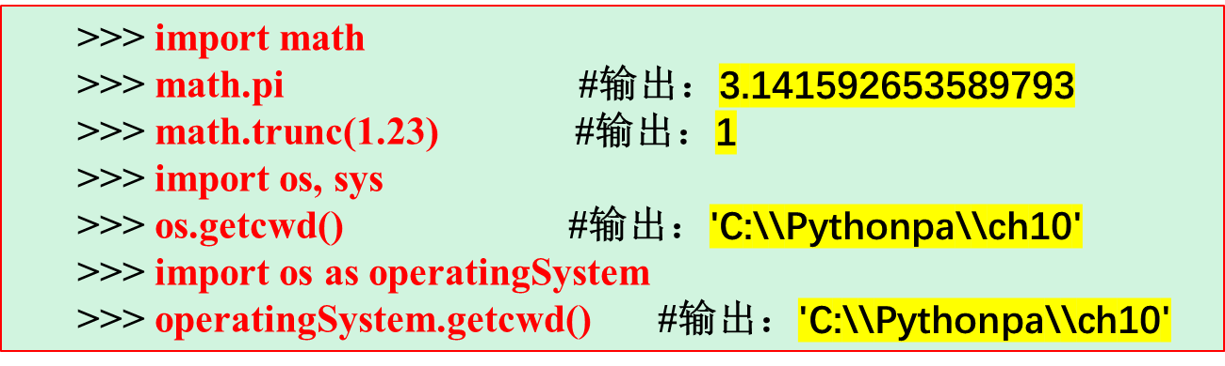

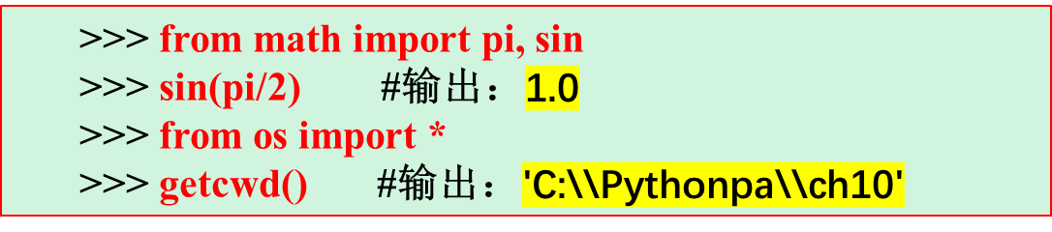
模块的导入和使用(2)

Slide 23
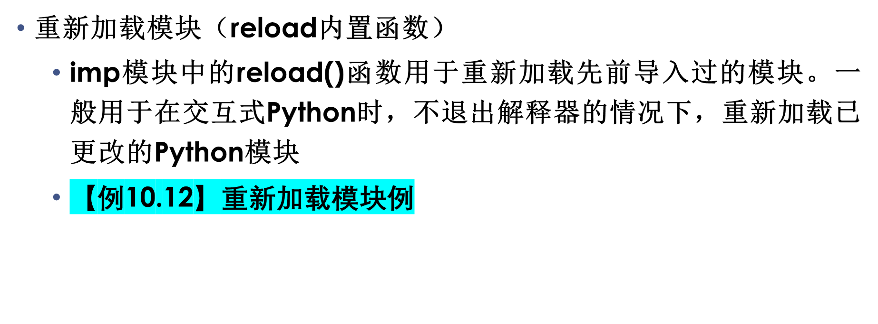
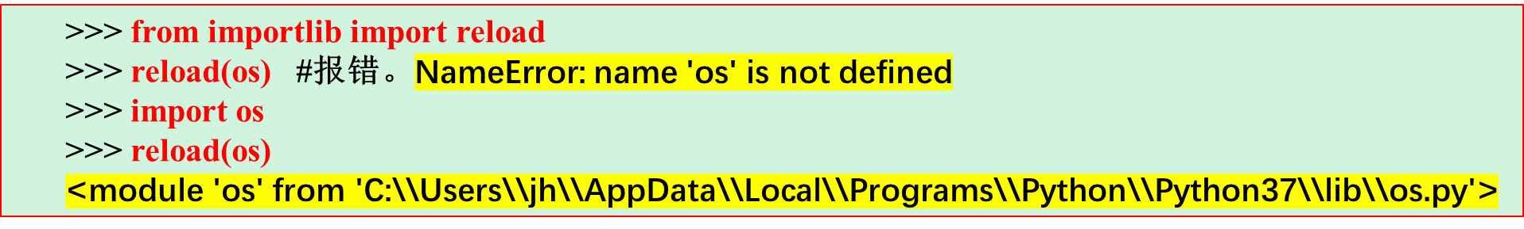
模块的导入和使用(3)

Slide 24
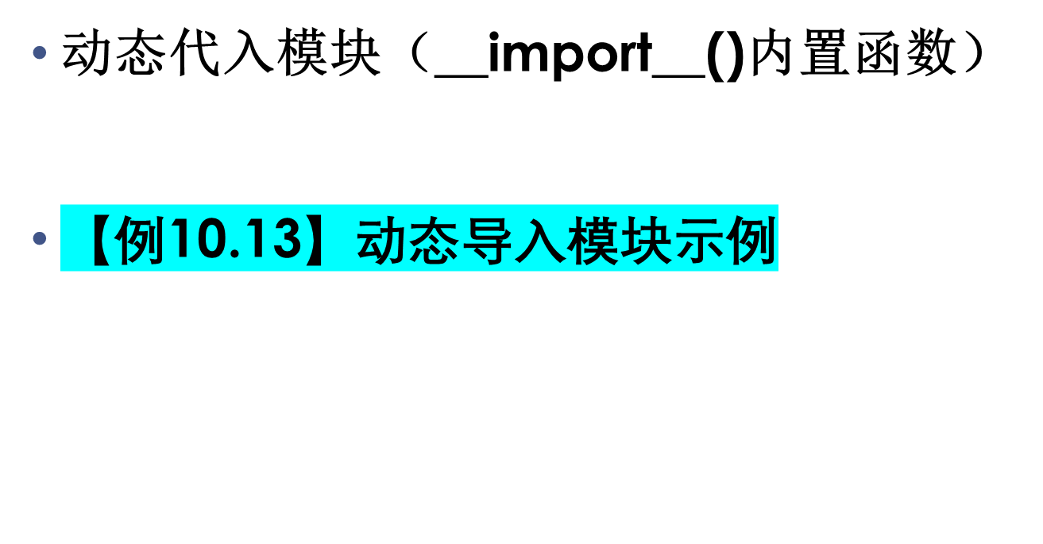
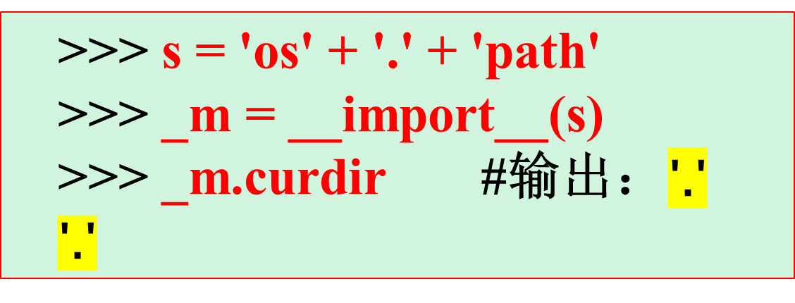
模块的导入和使用(4)

Slide 25
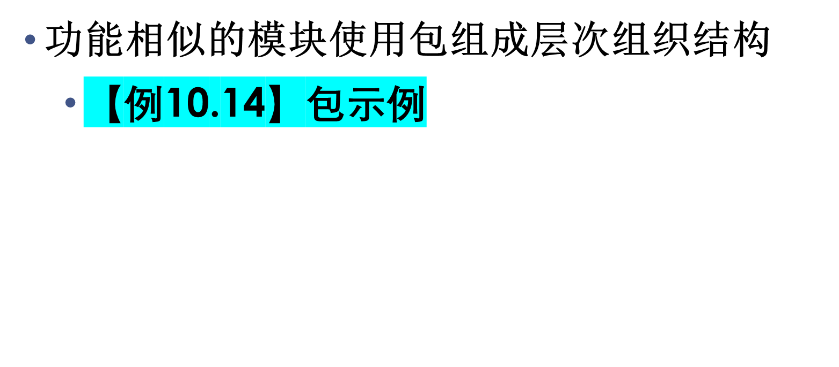
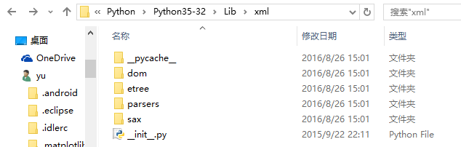
包（1）

Slide 26
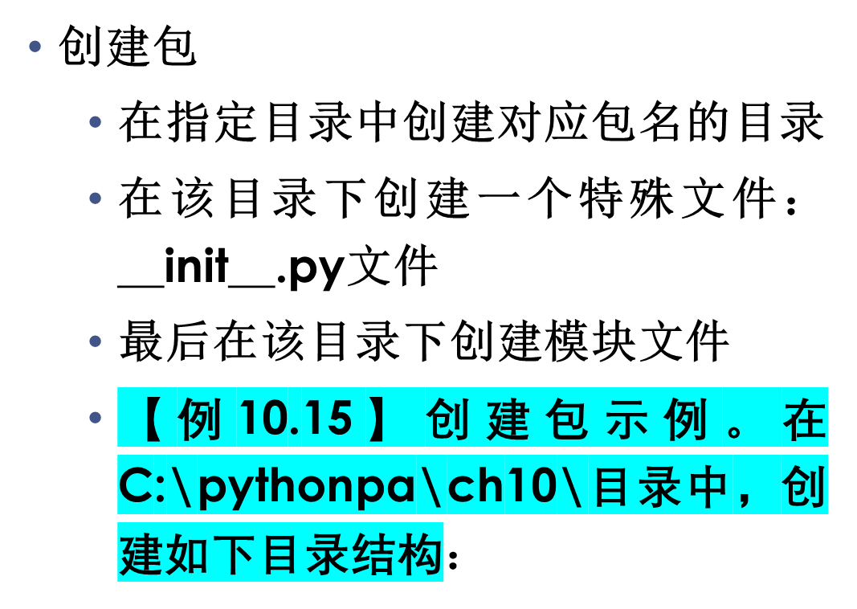
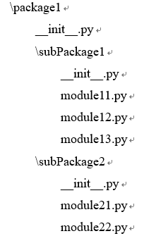
包（2）

Slide 27
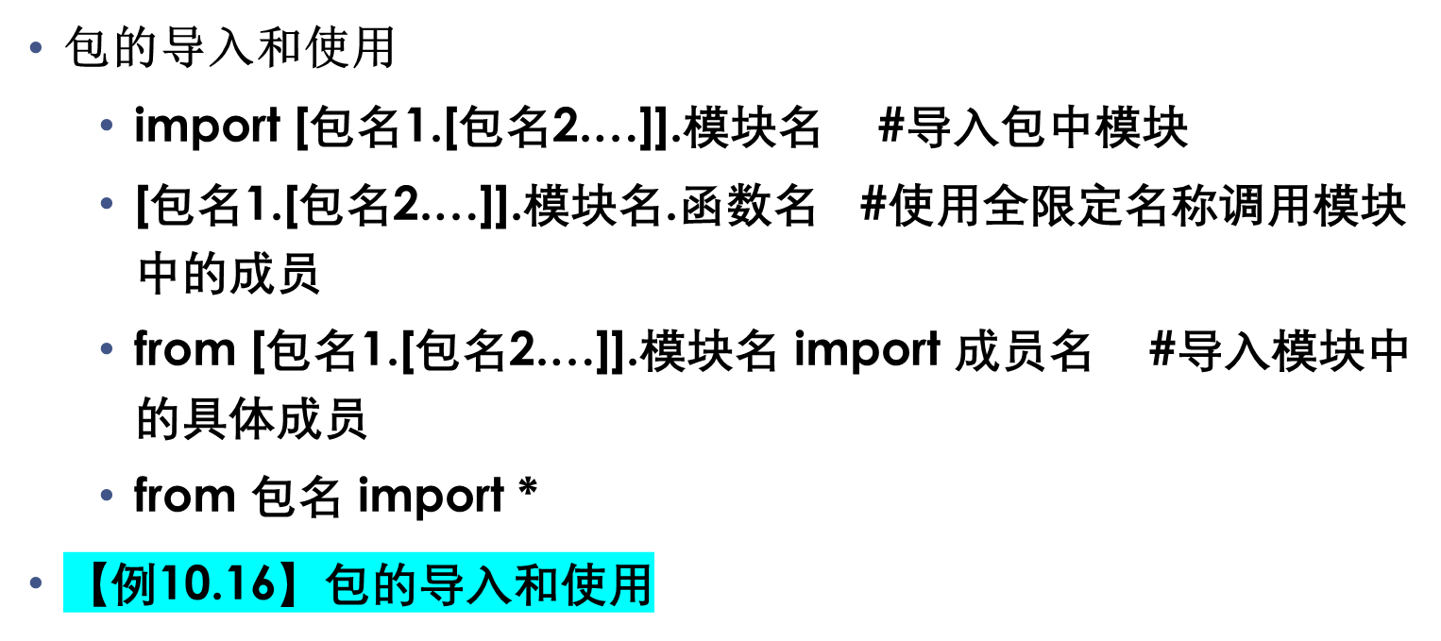
包（3）
>>> from xml.dom import minidom
>>> doc = minidom.Document()

Slide 28
模块的导入顺序
导入模块时，解释器按下列目录搜索路径和文件搜索顺序查找并导入文件。目录搜索路径为：
（1）当前目录。启动交互式Python的目录，或Python主程序位于的目录
（2）操作系统环境变量PYTHONPATH中指定的目录
（3）Python标准库目录

Slide 29
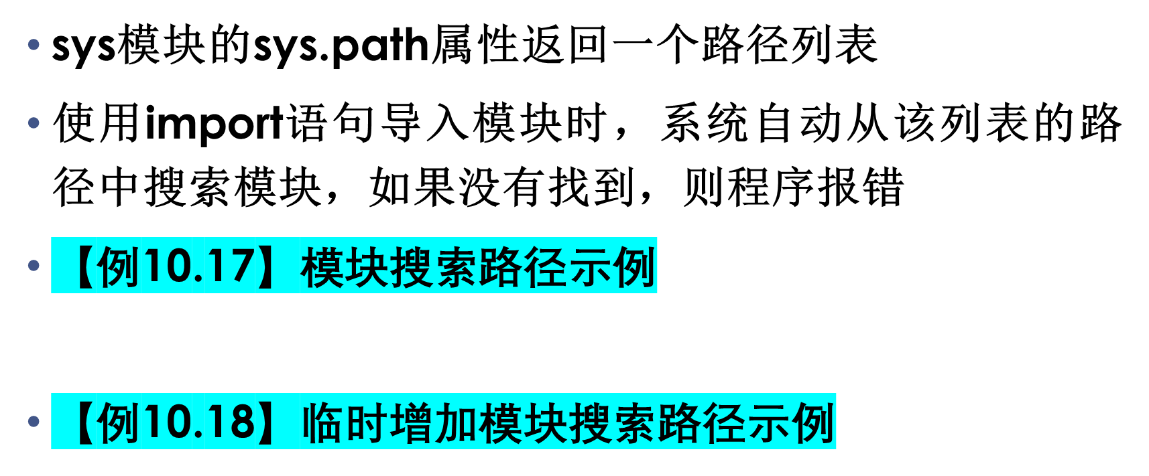
模块搜索路径sys.path
>>> import sys
>>> sys.path
>>> import sys
>>> sys.path.append('c:\\pythonpa\works')

Slide 30
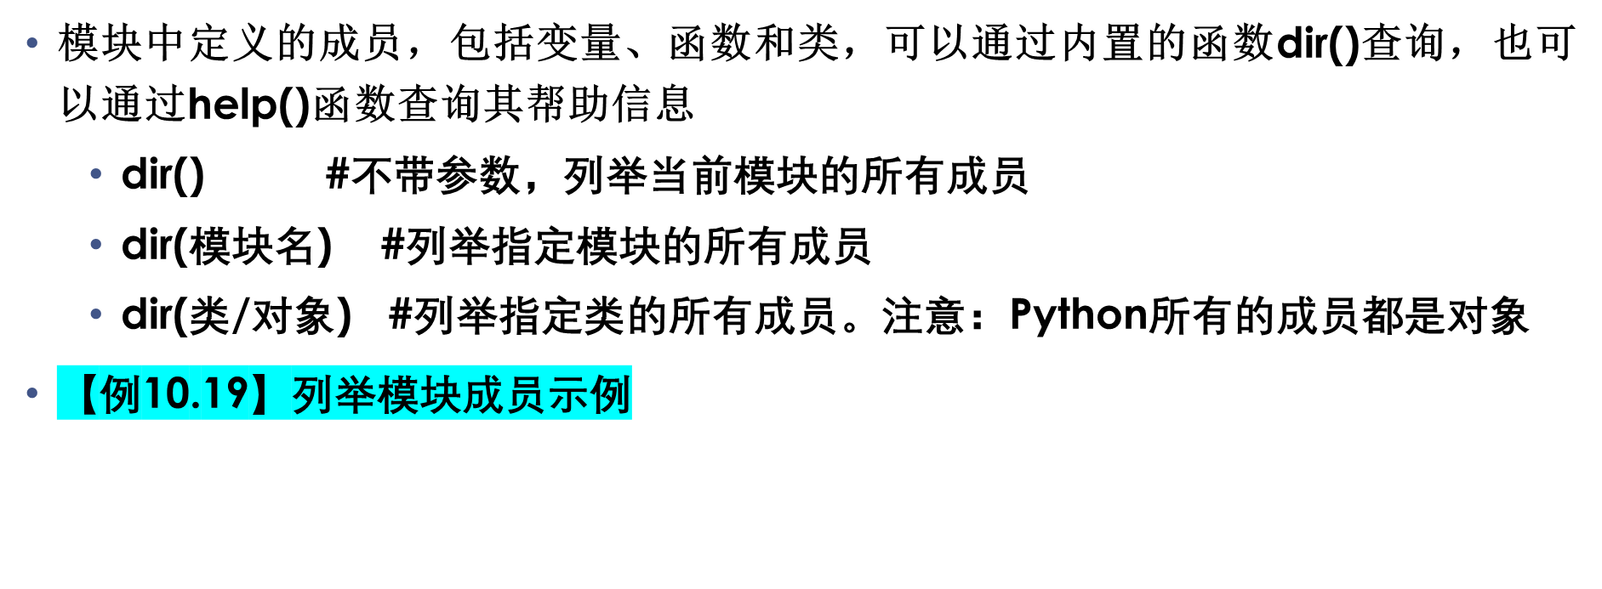
dir()内置函数
>>> dir() #列举当前模块的所有成员
>>> a = 10 #增加变量a
>>> dir() #列举当前模块的所有成员，包含a
>>> del a #删除变量a
>>> dir() #列举当前模块的所有成员，不包含a
>>> import math
>>> dir(math) #列举math模块的所有成员
>>> dir(10) #列举10（int对象）的所有成员
>>> dir(str) #列举类的所有成员

Slide 31
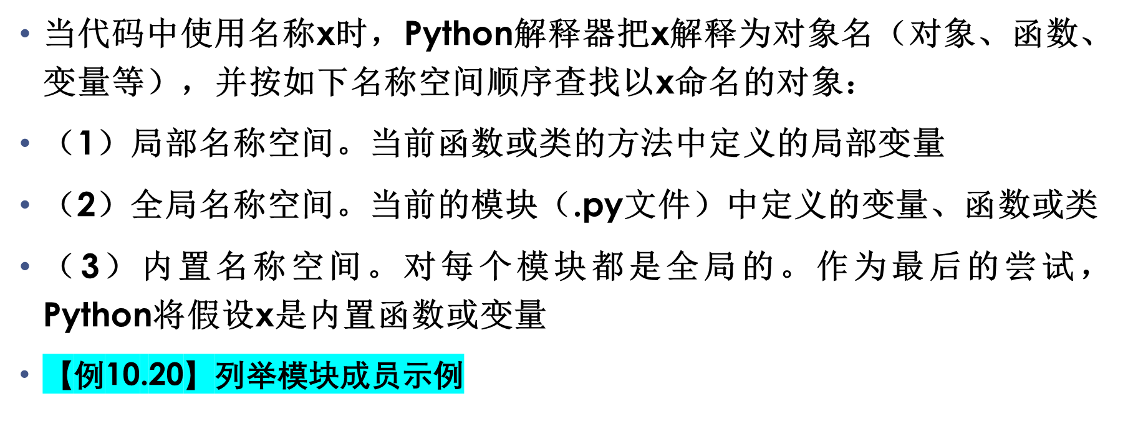
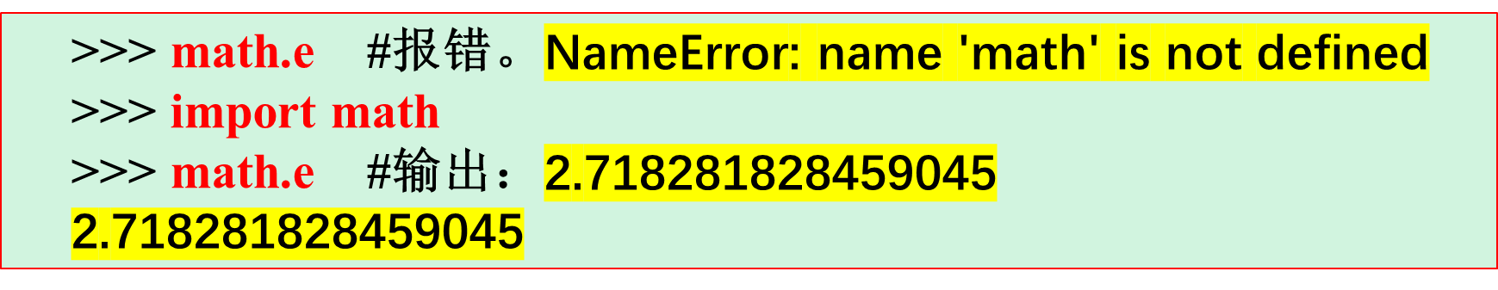
名称空间与名称查找顺序

Slide 32
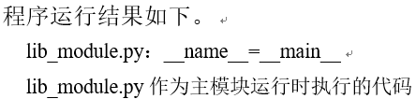
顶层模块和__name__变量
Python使用特殊变量__name__来标记一个模块是否是顶层模块：
（1）如果模块是作为一个正在运行的顶层模块、则其属性__name__设置为字符串__main__。
（2）如果模块被另一个模块（不管顶层模块或其它模块）导入，则其属性__name__设置模块的名称。
因此，在模块中编写仅当作为顶层模块运行时才执行的代码时，可以使用下列语句：
if __name__ == "__main__":
#作为顶层模块运行时要执行的代码
print("lib_module.py：__name__={}".format(__name__))
if __name__ == "__main__":
print("lib_module.py作为主模块运行时执行的代码")

Slide 33
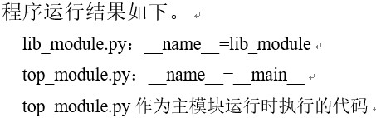
import lib_module
print("top_module.py：__name__={}".format(__name__))
if __name__ == "__main__":
print("top_module.py作为主模块运行时执行的代码")

Slide 34
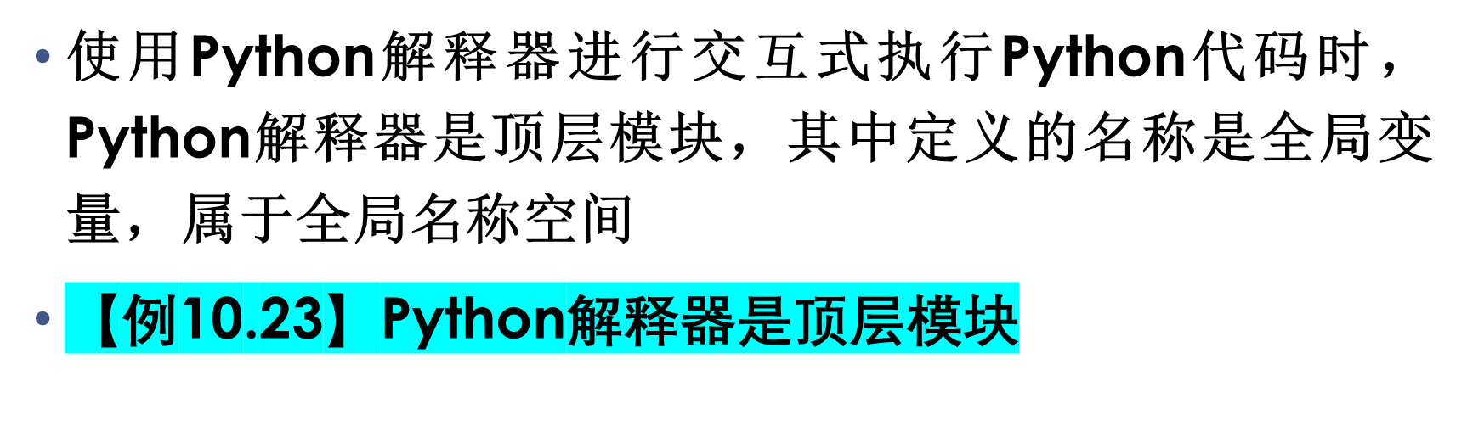
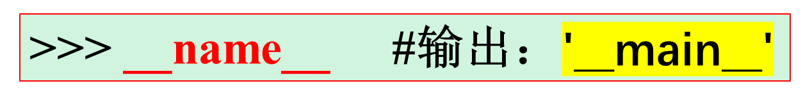
Python解释器是顶层模块

Slide 35
全局名称空间
在解释器命令行或在模块中函数之外赋值定义的名称，其作用范围是与命令行或者整个模块关联的名称空间，称之为全局作用范围、全局名称空间
全局作用范围中定义或者导入的对象名称（变量）被称之为全局名称（变量）
>>> dir() #查看全局名称空间：默认创建和导入的名称
>>> a = 1 #定义对象变量名称
>>> import math #导入模块名称math
>>> dir() #再次查看全局名称空间，增加了名称a和math
>>> dir(math) #查看math模块的名称空间

Slide 36
局部名称空间
在一个函数的函数体（或类的方法的方法体）中定义的名称，其作用范围为函数体（方法体）局部，被称之为局部局部作用范围、局部名称空间。其名称空间是与函数调用关联的名称空间
def vertical(n):
"""依次垂直输出整数的各数字"""
if n < 10: #基本情况：n为1位数时，直接输出
print(n)
else: #递归情况：多位数时，整除10后递归调用
vertical(n//10)
print(n%10) #输出余数
if __name__ == "__main__":
vertical(687)

Slide 37
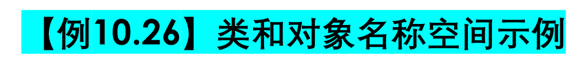
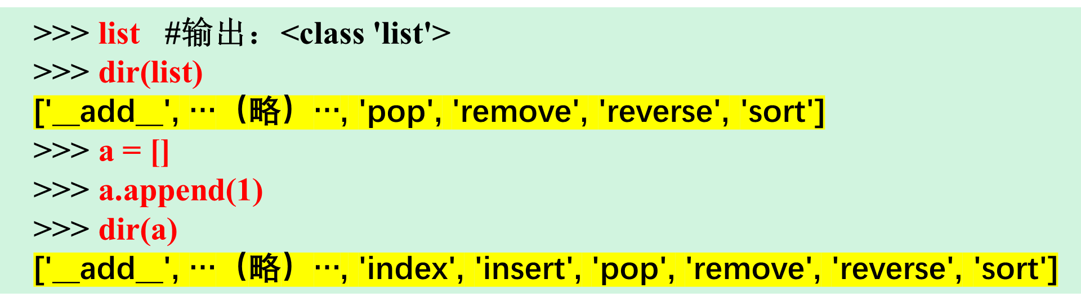
类和对象名称空间
类和对象也都关联一个名称空间
类名称空间的名称是类的名称，存储在名称空间中的名称是类的属性和类方法（包括继承于父类名称和自身定义的名称）

Slide 38
实验和习题
上机实践1~4
复习题
  填空题
  思考题

Slide 39
案例研究：基于模块的库存管理系统
本章案例研究通过一个多模块的库存管理系统案例，帮助读者深入了解基于模块的Python应用程序的开发流程
案例研究的解题思路和源代码等以电子版形式提供，具体请扫描教程中的二维码

Slide 40
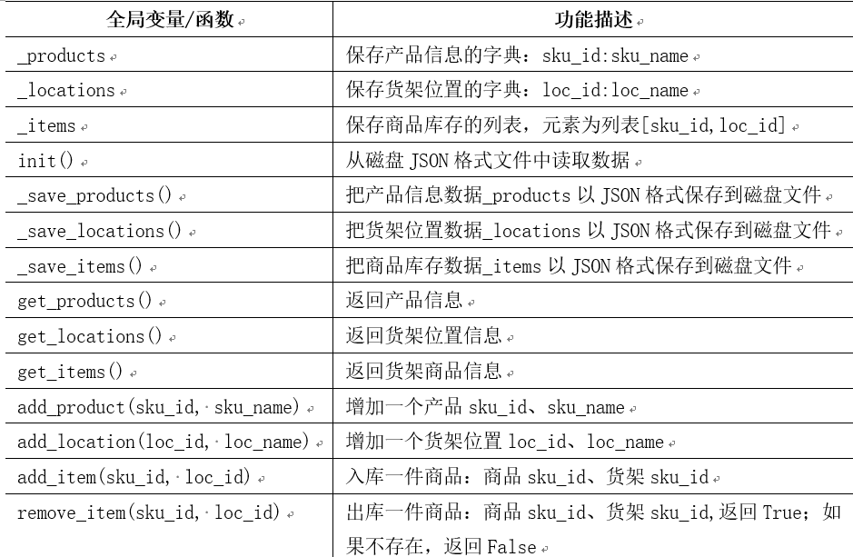
库存管理系统API设计（1）
实现简单的基于模块的库存管理系统。系统采用JSON文件来保存数据。产品信息设计为字典，键为sku_id（产品ID），值为sku_name（产品名称），使用products.json实现其持续化。货架位置信息也设计为字典，键为loc_id（货架ID），值为loc_name（货架名称），使用location.json实现其持续化。商品库存信息设计为列表[sku_id, loc_id]的列表，使用items.json实现其持续化
库存管理系统设计为三个模块文件：data.py、ui.py和main.py
库存管理系统data.py负责数据的管理，其API设计如下所示

Slide 41
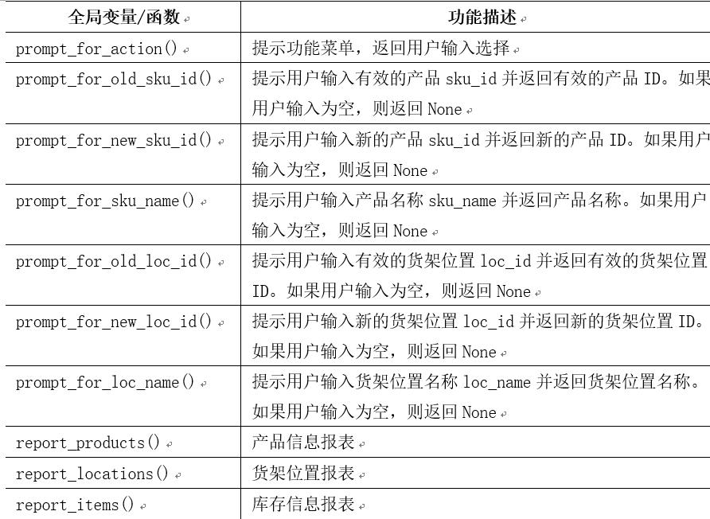
库存管理系统API设计（2）
库存管理系统ui.py负责用户界面交互，其API设计如下所示

Slide 42
库存管理系统的功能设计
（1）增加产品信息
（2）产品信息报表
（3）增加货架位置
（4）货架位置报表
（5）商品入库管理
（6）商品出库管理
（7）商品库存信息报表

Slide 43
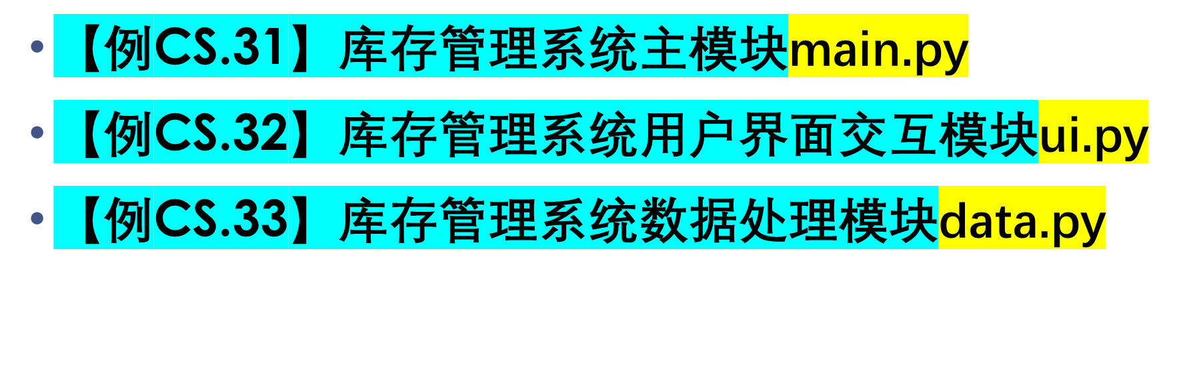
各模块的实现

Slide 44
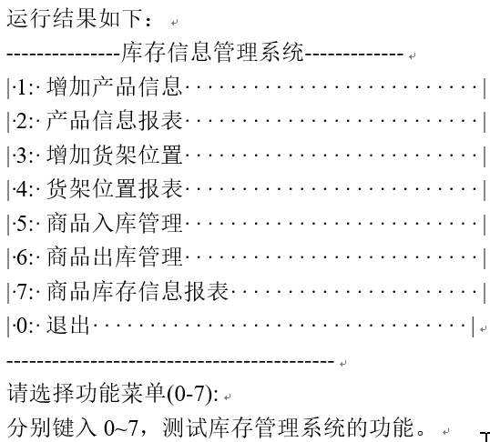
系统测试运行
在命令行窗口中输入命令：python main.py

